Slide 1

Equipo: AB_MX
Antonio Daniel Martínez Gutierrez
Bruno Martínez Gutierrez

Slide 2
Obtención de los centros
K-means clustering con el algoritmo MacQueen para obtener los centros de los clústers

Slide 3
Algoritmo para hacer clústers
1: Se usan los centros del k-means como punto de partida y se define un párametro m
2: En orden, clúster por clúster buscamos los clientes más cercanos, hasta que cada clúster llega al párametro m
x
z
C1
C2
C3
1
2
y
3

Slide 4
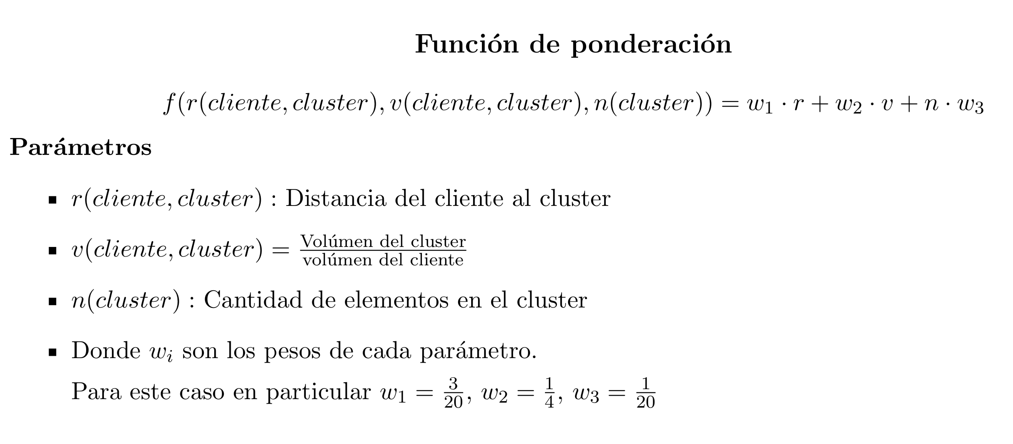
Algoritmo para hacer clústers
3: De los clientes restantes sin asignar, se les aplica la siguiente ponderación para asignarlos a un clúster
Al finalizar este paso, todos los clientes han sido asignados

Slide 5
Algoritmo para hacer clústers
4: Se rebalancean los clústers: se toma el clúster con el mayor numero de clientes y se eligen a los n clientes más alejados y con mayor volumen total, estos son asignados al siguiente clúster más cercano
Al finalizar este paso, los clústers están balanceados por número de clientes, distancia y por volumen total

Slide 6
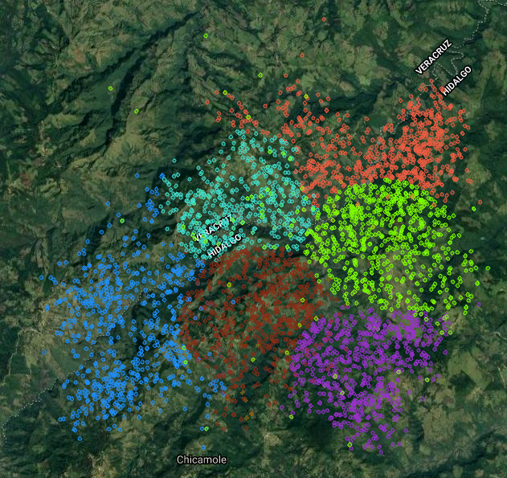
Resultado final
Score: 1.0802
Ventajas: Rápido, escalable y eficaz
Posibles mejoras: Segundo balanceo para puntos muy alejados

